Slide 1
Физическая активность
и Медицинской профилактики
Пермский край
ГБУЗ ПК «Центр общественного здоровья
и медицинской профилактики»

Slide 2
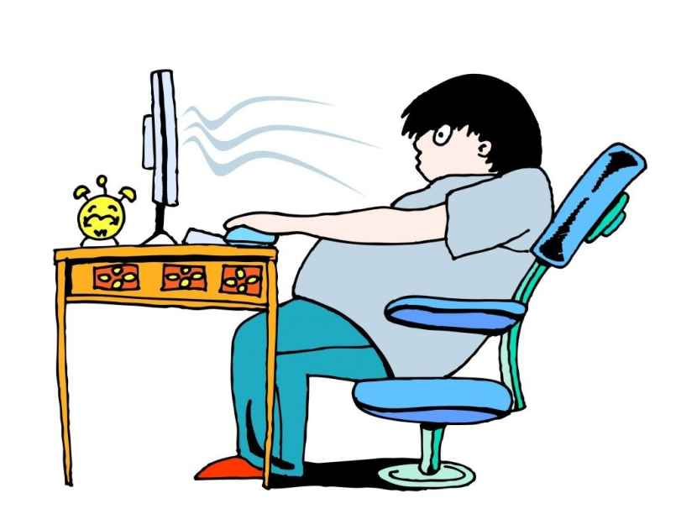
Физическая активность
В результате малоподвижного образа жизни, переедания, избытка информации и нервно-эмоционального перенапряжения резко изменилась среда обитания современного человека.
В короткий исторический период (60-80 лет) доля тяжелого физического труда в процессе производства сократилась в 150-200 раз, что привело к нарушению естественной природы человеческого организма и “запустило” в действие цепную реакцию гиподинамического синдрома.
Все это привело к появлению целого ”букета” болезней, связанных с тяжелыми нарушениями обмена веществ, деятельности сердечно-сосудистой и центральной нервной систем.
Тесная связь состояния здоровья и физической работоспособности с образом жизни, объемом и характером повседневной двигательной активности доказана многочисленными исследованиями

Slide 3
Низкая физическая активность
Низкая физическая активность (ФА) является одним из ведущих факторов риска развития основных неинфекционных болезней таких, как сердечно-сосудистые заболевания (ССЗ), сахарный диабет II типа и некоторые типы рака. На эти заболевания приходится значительная доля глобального бремени болезней, смерти и инвалидности.
Дисбаланс потребления энергии (питание) и расхода энергии (физическая активность) в большинстве случаев является причиной возникновения ожирения, которое, в свою очередь, также связано с увеличением риска возникновения сердечно-сосудистых заболеваний, сахарного диабета II типа и некоторых видов рака.
Кроме того, малоподвижный образ жизни в сочетании со злоупотреблением солью и наличием избыточного веса способствуют развитию артериальной гипертонии, которая является основным фактором риска развития мозгового инсульта.

Slide 4
Пятьдесят седьмая сессия Всемирной ассамблеи здравоохранения (2004 г.)
Глобальная стратегия ВОЗ по питанию, физической активности и здоровью.
Основополагающие детерминанты неинфекционных болезней:
повышенное потребление энергетически емких, но бедных питательными элементами продуктов с высоким содержанием жира, сахара и соли;
пониженный уровень физической активности,
употребление табака.
В резолюции этого документа ВОЗ призвал государства
разрабатывать, осуществлять и оценивать политику и программы, направленные на укрепление здоровья отдельных лиц и всего населения посредством оптимизации питания и физической активности; поощрять образ жизни, который включает рациональное питание и физическую активность, а также укреплять существующие или создать новые структуры в рамках системы здравоохранения для реализации этих программ.

Slide 5
Влияние физической активности на здоровье
1. Оптимизация работы центральной нервной системы;
2. Совершенствование механизмов регуляции работы вегетативных систем;
3. Повышение адаптационных и защитных свойств организма;
4. Нормализация обмена веществ;
5. Совершенствование работы сердечно-сосудистой и дыхательной систем;
6. Совершенствование опорно-двигательного аппарата;
7. Устранение дефицита энерготрат.

Slide 6
Физическая активность - это более широкое понятие, чем спорт.
Спорт является важным компонентом увеличения ФА, но чаще всего он может поддержать тех, кто уже достаточно активен
Спортом занимается ограниченный круг людей. Занятия спортом покрывают лишь 5 - 15% от необходимых физических затрат населения. И это происходит, как правило, с помощью интенсивной ФА.
Нет необходимости быть "элитным спортсменом" для того, чтобы получить пользу от занятий ФА.
Основным источником ФА является обычная ежедневная физическая деятельность людей: ходьба, плавание, езда на велосипеде, домашние дела, работа в саду, танцы.

Slide 7
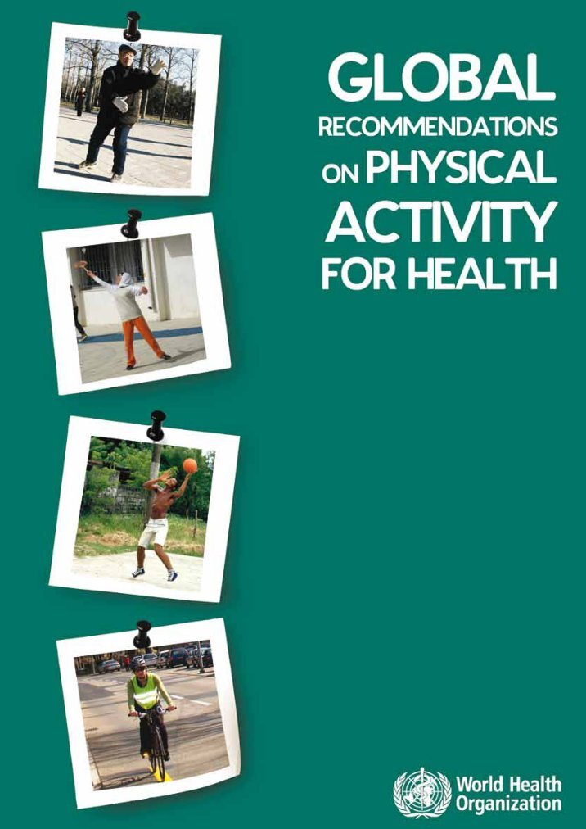
Глобальные рекомендации по физической активности для здоровья (ВОЗ), 2018 г.
Цель: предоставление лицам, формирующим политику на национальном и региональном уровнях, руководства в отношении взаимосвязей, основанных на зависимости "доза – ответная реакция", между частотой, продолжительностью, интенсивностью, типом и общим объемом физической активности, необходимой для профилактики неинфекционных заболеваний.
Рекомендации, изложенные в этом документе, предназначены для трех возрастных групп:
5-17-летних;
18-64-летних;
людей в возрасте 65 лет и старше.

Slide 8
Дозирование физической нагрузки
Дозирование физической нагрузки осуществляется:
по мощности (интенсивности);
объему;
кратности (продолжительности интервалов отдыха между занятиями);
характеру отдыха (активный, пассивный);
координационной сложности упражнений
Способы дозирования нагрузки по мощности (интенсивности)
по частоте сердечных сокращений (ЧСС);
по субъективным ощущениям (эмпирический способ);
Относительная рабочая частота сердечных сокращений (%ЧССmax)
Приближенно ЧССmax можно рассчитать по формуле:
ЧССmax = 220 - возраст человека (лет).
При определении интенсивности тренировочных нагрузок по ЧСС используются два показателя:
Примерные показатели ЧСС у здоровых людей, занимающихся спортом:
Оптимальная зона интенсивности работы составляет
это выраженное в процентах отношение частоты сердечных сокращений во время нагрузки и максимальной частоты сердечных сокращений для данного человека.
пороговая и пиковая частота сердечных сокращений.
пороговая - 75% и пиковая - 95% от максимальной частоты сердечных сокращений
от максимальной для начинающих – 60 %, ЧСС, а для достаточно подготовленных – 70–85 %.

Slide 9
Дозирование физической нагрузки
Рекомендуемая частота сердечных сокращений при занятиях физкультурой для людей разного возраста и состояния здоровья ( уд./мин)
Можно определять оптимальный пульс при помощи следующих формул:
для начинающих: 180 – возраст (полных лет),
для подготовленных: 190 – возраст (полных лет).
Возраст (лет) | Без нарушений | С некоторыми нарушениями
18-35 | 120-180 | 110-150
35-60 | 100-150 | 100-130
б0-75 | 100-130 | 90-110
Определение степени физической нагрузки по частоте пульса (уд./мин)
Мощность работы | Возраст, лет |  |  |  | Опасность перенапряжения | Тренировочный эффект
 | 30-39 | 40-49 | 50-59 | 60-69
Супермаксимальная | Более 187-189 | Более 178-180 | Более 170-171 | Более 162-164 | Высокая | Сомнительный
Максимальная | 175-188 | 167-178 | 160-170 | 154-163 | Повышенная | Отличный
Субмаксимальная | 153-175 | 148-167 | 141-160 | 138-154 | Нужна осторожность | Отличный
Большая | 128-153 | 127-148 | 122-141 | 120-138 | Нужна осторожность для нетренированных | Хороший
Средняя | 100-128 | 100-127 | 100-122 | 98-120 | Незначительная | Удовлетворительный
Легкая | 100 и менее | 100 и менее | 100 и менее | 98 и менее | Отсутствует | Незначительный

Slide 10
Дозирование физической нагрузки
Таким образом, ЧСС 120-130 уд./мин является зоной тренировки для новичков.
У пожилых ослабленных людей или людей, имеющих отклонения в деятельности сердечно-сосудистой системы, пульс во время занятий не должен превышать 120 уд./мин.
Тренировка при ЧСС 130-140 уд./мин обеспечивает развитие общей выносливости у начинающих и ее поддержание у более подготовленных.
Максимальный тренировочный эффект для развития аэробных возможностей и общей выносливости наблюдается во время тренировки при ЧСС от 144 до 136 уд./мин.
Во время занятий физическими упражнениями с оздоровительной направленностью сердце должно работать с определенной, но не максимальной нагрузкой, обеспечивающей безопасный уровень для выполнения непрерывных упражнений.
220 - возраст (в годах) •0,7
Верхняя граница пульса определяется по формуле:
Нижняя граница пульса определяется по формуле:
220 - возраст (в годах) •0,6

Slide 11
Дозирование мощности нагрузки по субъективным ощущениям (эмпирический метод)
Производится по внешним признакам усталости.
Признак | Степень утомления
 | легкая | значительная | очень большая
Цвет кожи лица и туловища | Небольшое покраснение | Значительное покраснение | Резкое покраснение, побледнение, синюшность губ
Потливость | Небольшая, чаще на лице | Большая, головы и туловища | Очень сильная, выступление соли
Дыхание | Учащенное ровное | Значительное учащение, периодически через рот | Резко учащенное, поверхностное, появление одышки
Движения | Не нарушены | Неуверенные | Покачивания, нарушения координации движений, дрожание конечностей - тремор
Внимание | Безошибочное | Неточность выполнения команд | Замедленное выполнение заданий
Самочувствие | Жалоб нет | Жалобы на усталость, сердцебиение, одышку и т.д. | Сильная усталость, боль в ногах, головокружение, шум в ушах, головная боль, тошнота и др.

Slide 12
Дозирование по числу (кратности) повторений физических упражнений.
При определении объема и кратности тренировочных нагрузок следует учитывать следующие основные закономерности:
чем выше интенсивность нагрузки, тем меньше должен быть ее объем;
чем ниже функциональная готовность занимающихся, тем ниже должны быть интенсивность и объем нагрузки и выше ее кратность в недельном цикле занятий.
Например, при допустимой пиковой нагрузке 150—160 уд/мин достаточно занятий 2—3 раза в неделю;
При пороге мощности нагрузки, характеризуемой 100 уд/мин необходимы ежедневные занятия (1—2 раза в день) по 15—20 мин;
повторные нагрузки в оздоровительной тренировке допускаются лишь после полного восстановления функций.
Различные режимы физических упражнений, продолжительность занятия, их чередование и общее количество в недельном цикле могут привести к разным эффектам:
Для поддерживающего эффекта достаточно двух-трех занятий в неделю при средней их продолжительности 20—30 мин.
Для достижения тренирующего эффекта необходимы частые или продолжительные занятия: 5—6 раз в неделю по 20—30 мин или 3 раза по 45—60 мин.
Число повторений одних и тех же упражнений колеблется в диапазоне 6-20. Способ дозирования упражнений предусматривает учёт максимального числа повторений (МП) в течении определенного промежутка времени (15-30 секунд).

Slide 13
Дозирование по возрасту.
В молодом возрасте
В оздоровительной тренировке для повышения физической работоспособности следует отдавать предпочтение упражнениям, совершенствующим различные виды выносливости (общую, скоростную, скоростно-силовую).
В среднем и пожилом возрасте
важна стимуляция всех двигательных качеств на фоне ограничения скоростных упражнений.
Для лиц среднего и выше среднего уровня физической подготовленности
рациональными являются трехкратные занятия в неделю.
Молодым лицам с высоким уровнем физического состояния
также целесообразно заниматься 3 раза в неделю в целях дальнейшего совершенствования физической работоспособности и подготовки.
В зрелом и пожилом возрасте
при достижении высокого уровня физического состояния для его поддержания достаточно двукратных занятий в неделю.
Нередко граждане, не занимающие физическим трудом и ведущие сидячий образ жизни, стараются восполнить гиподинамию чрезмерной физической нагрузкой в дни отдыха.
Такой «воскресный атлетизм» особенно опасен, т.к. нарушение принципа постепенного повышения объема и интенсивности физических нагрузок, увлеченность силовыми нагрузками у нетренированных лиц может быть причиной тяжелых последствий
Залогом здоровья и долголетия является только рациональный тренирующий режим!

Slide 14
Рекомендации по назначению двигательного режима и дозированию физических нагрузок
Для получения оздоровительного эффекта предпочтительны динамические упражнения с участием больших мышечных групп.
Большинство специалистов считают, что достоверное улучшение физического состояния начинается с 2-разового занятия в неделю.
Наиболее эффективны тренировки с оздоровительной направленностью при нагрузках, которые повышают ЧСС от 100 до 170-180 уд./мин, в зависимости от возраста и состояния здоровья человека.
Динамические упражнения -работа, проводимая при постоянном напряжении и включающая ритмические сокращения мышц.
Занятия должны включать так называемые циклические упражнения-бег, плавание, езду на велосипеде, ходьбу на лыжах и др.
Наибольший эффект оказывают 3-4 разовые тренировки.

Slide 15
Основы построения оздоровительной тренировки:
1. Постепенное наращивание интенсивности и длительности нагрузок:
увеличение частоты занятий;
увеличение продолжительности занятий;
увеличение интенсивности занятий, темпа, в котором выполняются физические упражнения;
увеличение сложности и амплитуды движений;
2. Разнообразие применяемых средств.
З. Систематичность занятий.
В содержание оздоровительной тренировки должны входить упражнения на выносливость (бег в медленном и среднем темпе), силовые упражнения для крупных мышечных групп (приседания, поднимание ног в висе на перекладине или гимнастической стенке и т.д.), упражнения для суставов позвоночника, рук и ног, а также упражнения в перемене положения тела (наклоны туловища вниз, в стороны и др.).
не допускать длительных перерывов в занятиях
Желаемые результаты можно получить уже после нескольких недель регулярных тренировок.
«Гимнастика, физические упражнения, ходьба должны прочно войти в повседневный быт каждого, кто хочет сохранить работоспособность, здоровье, полноценную и радостную жизнь» (Гиппократ, IV век до н.э.)
Наибольшим оздоровительным эффектом обладают тренировки умеренной интенсивности: бег, езда на велосипеде, гребля, ходьба на лыжах и др.
Эти упражнения вовлекают в работу наиболее крупные мышечные группы, развивающие преимущественно сердечно-сосудистую и дыхательную системы.

Slide 16
Показания и противопоказания занятию оздоровительной физкультурой и спортом
Показания:
занятия спортом показаны при оценке здоровья-«здоров», «практически здоров», физическое развитие-«среднее» или выше «среднего», гармоничное», функциональное состояние - «удовлетворительное или хорошее».
Ограниченные нагрузки
При заболеваниях сердечно-сосудистой системы
При заболеваниях органов пищеваренияПри заболеваниях почек и МВП: хронический гломерулонефрит с редкими обострениями без нарушения функции почек, хронический пиелонефрит без функциональных нарушений.
При заболеваниях эндокринных желез и нарушениях обмена веществ
При заболеваниях органов дыхания
Лица, с указанными заболеваниями, допускаются к занятию спортом после консультации с врачом.
Противопоказания
пороки сердца
ХСН любой этиологии выше 1 стадии
выраженная коронарная недостаточность, проявляющаяся в покое или при небольшой нагрузке
хронические болезни почек
неконтролируемая артериальная гипертензия 2-3 степени
период реконвалесценции после перенесенного инфаркта миокарда
пароксизмальные нарушения ритма сердца
частая политопная экстрасистолия
АВ блокада 2-3 степени
злокачественные новообразования.
Важнейшие причины ограничения занятий:
обострение имеющихся хронических заболеваний, нестабильность клинического состояния (температура тела выше 37,5, ЧСС более 100 ударов в минуту)
острые инфекционные заболевания
беременность (беременные женщины занимаются лечебной физкультурой по специальным программам)
наличие симптомов, подозрительных в отношении сердечно-сосудистых или других заболеваний.

Slide 17
Зачем нужна консультация врача?
Даже при отсутствии жалоб обязательно необходимо провести ЭКГ не только в покое, но и при физической нагрузке, что может позволить выявить скрытую коронарную недостаточность.
Перед тем как приступить к тренировкам, важно выяснить, каково состояние Вашего позвоночника и суставов. Многие невинные, на первый взгляд, упражнения могут привести к серьёзным последствиям.
Больные ишемической болезнью сердца и с артериальной гипертонией при регулярных занятиях физкультурой должны систематически консультироваться с врачом.
Если главная цель Ваших спортивных занятий — здоровье, то Вам необходимо помнить о том, что для сердца полезны только аэробные нагрузки.
Зачем Вам физическая нагрузка?
В XXI веке средняя физическая нагрузка городского жителя уменьшилась почти в 50 раз по сравнению с предыдущими столетиями. Люди ведут малоподвижный, сидячий образ жизни, из-за чего у них развивается гиподинамия — снижение двигательной активности и силы мышечных сокращений.
Гиподинамия — причина развития заболеваний сердечно-сосудистой системы, в частности инсульта, ожирения, сахарного диабета, остеопороза и многих других заболеваний.
Чтобы избежать развития гиподинамии и снизить риск возникновения множества смертельных болезней, Вы должны активно двигаться, например, ходить не менее 10 часов в неделю.

Slide 18
Спасибо за внимание!
и Медицинской профилактики
Пермский край
www.budzdorovperm.ru

